Slide 1
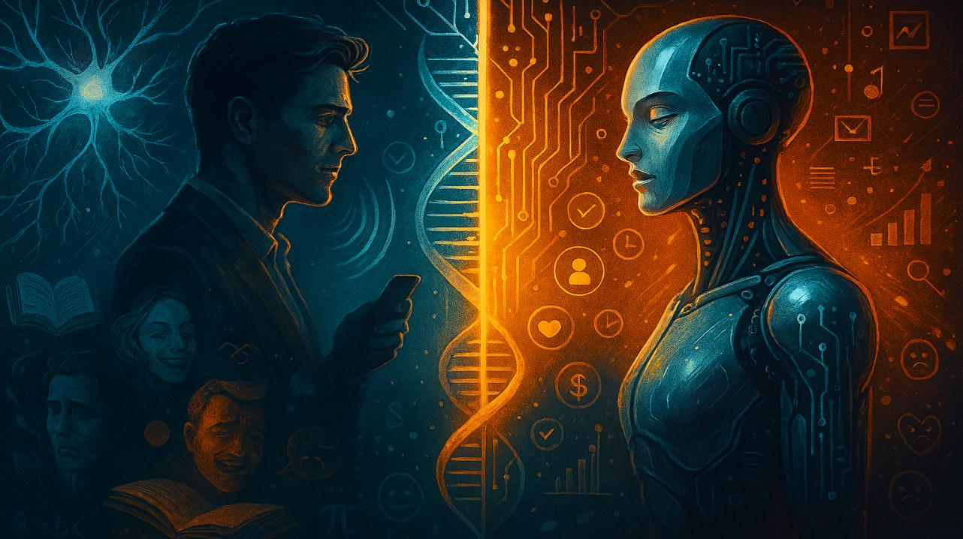
Algoritmalar Çağında Rekabet İnsan mı, Yapay Zeka mı?
Onur Koç
Microsoft RTO, Yazar – 3. Kitap 2026/Q1
Boğaziçi Ventures Partner

Slide 2
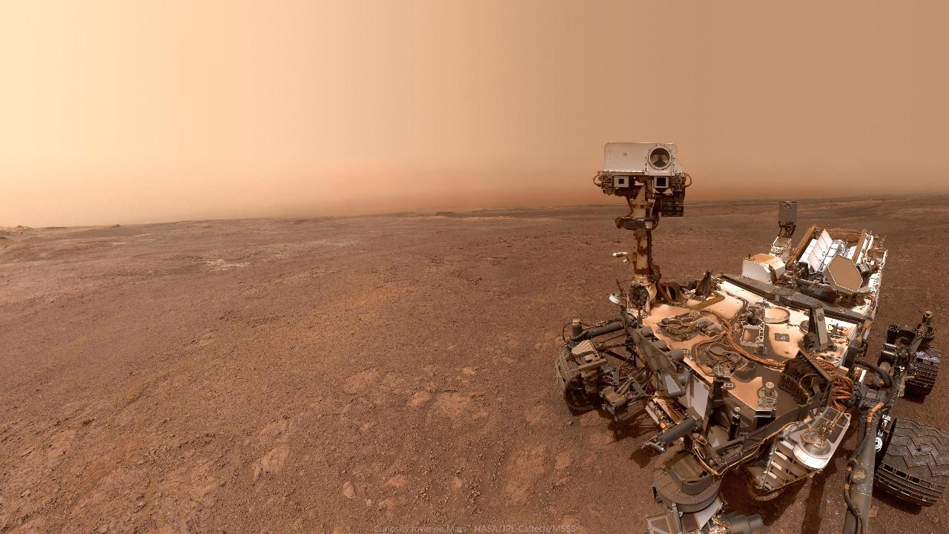
Bizi Makinalardan Ayıran En Önemli özelliğimiz!
Insanın hayal gücü nerden geliyor?
“At the hearth of our interaction with universe relies human Curiosity. How we pose hypotheses encodes our value system, encodes what we hope to accomplish, without proving or disproving them, how we pose the question lies a great deal of expression of what we want to see.”
Kyril Faenov

Slide 3

Yeni bir çağın şafağı!
Taş – Tarım – Endüstri - Digital
İnsanın daha fazla zenginlik elde etme güdüsü!
Uzun Yaşam

Slide 4

Yapay Zekanın Yolculuğu!
Son 50+ yıl / Son 20 yıl
Engellerin kalkması
Covid 19 Etkisi
Gen AI ve GPU ların Yükselişi – Attention is All You Need
Arama Motoru / GenAI?
Gen AI - AGI - Super Intelligence

Slide 5

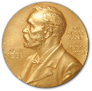
Gezegen ve Bilim İçin Yapay Zeka
Neden Nobel ödülleri AI ile uğraşanlara verilmeye başlandı?
Mavi gezegenimizin en büyük problemleri?

Slide 6
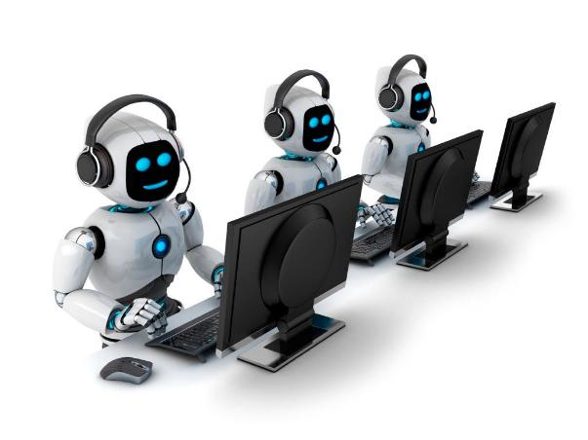
Yapay Zeka ve Müşteri Deneyimi
Anında Sezgisel Asistanlar
Mikro-Anlar Ekonomisi
Duygusal Zeka Simülasyonu
Görünmeyen Müşteri Yolculukları
Notes:
Anında Sezgisel Asistanlığa
Artık beklemek yok. AI, müşterinin niyetini daha ilk tıklamada tahmin ediyor.
Sorun çözmekten çok, sorun oluşmadan önce müdahale ediyor.
Mikro-Anlar”ın Ekonomisi
Her kullanıcıya özel zamanlama, tonlama ve içerik.
Aynı kampanya, milyonlarca farklı biçimde sunulabiliyor—tam o kişiye, tam o anda.
Duygusal Zeka Simülasyonu
AI artık sadece ne dediğinizi değil, nasıl hissettiğinizi de analiz ediyor.
Ses tonunuzdan, yazım tarzınızdan, hatta duraksamalarınızdan duygusal bağlam çıkarıyor.
Görünmeyen Müşteri Yolculukları
AI, sadece görünen etkileşimleri değil, sessiz sinyalleri de izliyor:
Göz gezdirme süresi
Tereddüt edilen adımlar

Slide 7
Yapay Zeka Dünyasında İhtiyaç Duyulan Top10 Yetenekler
Yetenek | Tipi | AI Dünyasında Neden Önemli
Emotional Intelligence | Emotional | Builds trust, empathy, and collaboration,
Critical Thinking | Analytical | Enables humans to question AI outputs, detect bias, and make sound judgments
Adaptability | Behavioral | Rapid tech shifts demand flexible mindsets that embrace change
AI Literacy | Cognitive | Understand how AI works, use it responsibly, creatively, and avoid misuse.
Ethical Reasoning | Philosophical | Guides decisions in AI infused world, ensuring fairness and societal well-being.
Creative Problem Solving | Creative | Imagine new possibilities and continue to invent novel ideas and solutions.
Resilience | Emotional | Navigating disruption, job shifts, and ethical dilemmas requires inner strength
Digital Communication | Social | Clear, persuasive messaging across Hybrid human-AI teams and global audiences.
Collaboration Across Cultures | Social | AI is global and interdisciplinary, work across boundaries is essential for innovation.
Ecosystem Awareness | Ecological | Sensing how people, technology, and nature interconnect and making right choices

Slide 8
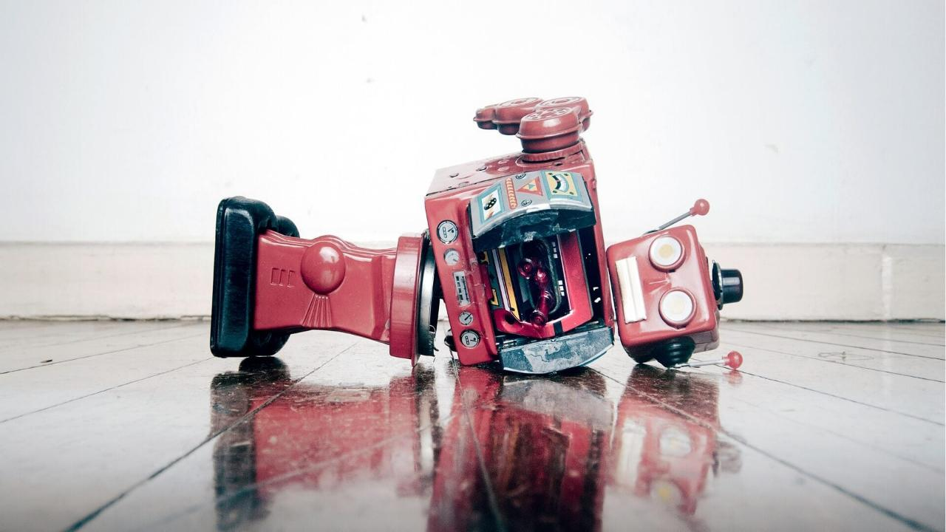
Yapay Zeka kötü kullanılırsa?
Risk Categorileri?

Slide 9
Ulusal AI Strateji 101
Küresel ölçek, yatırım, kendi kendine yeten
Avrupa-Orta Doğu-Türk Devletleri - Stratejik konum
Kritik sektörlerde net AI hedefleri
Finans, Üretim, Sağlık, Enerji, Eğitim, Savunma ve Tarım
Scale-Ups - Unicorns
Yerel şirketlerin global AI pazarına girişi-destek
Dijital Egemenlik
Temel AI modelleri
Kamu-Özel sektörde AI Agent ekosistemi
AI inovasyon-Güvenlik-Etik Uzmanları
EU AI Act, OECD, G20 ve UNESCO’nun Etik çerçevelerine, proje fonlarına aktif katılım
AI fikri mülkiyet-cezai sorumluluk standartları
Ulusal AI Model Güvenliği -Risk Haritası - Ulusal AI SOC yapısına entegrasyon
RegTech tabanlı Ulusal Yapay Zekâ Politika İzleme-Değerlendirme-Raporlama Online Dashboard
AI yatırımlarını KPI’lar ile düzenli olarak izlemeli
Notes:
Anında Sezgisel Asistanlığa
Artık beklemek yok. AI, müşterinin niyetini daha ilk tıklamada tahmin ediyor.
Sorun çözmekten çok, sorun oluşmadan önce müdahale ediyor.
Mikro-Anlar”ın Ekonomisi
Her kullanıcıya özel zamanlama, tonlama ve içerik.
Aynı kampanya, milyonlarca farklı biçimde sunulabiliyor—tam o kişiye, tam o anda.
Duygusal Zeka Simülasyonu
AI artık sadece ne dediğinizi değil, nasıl hissettiğinizi de analiz ediyor.
Ses tonunuzdan, yazım tarzınızdan, hatta duraksamalarınızdan duygusal bağlam çıkarıyor.
Görünmeyen Müşteri Yolculukları
AI, sadece görünen etkileşimleri değil, sessiz sinyalleri de izliyor:
Göz gezdirme süresi
Tereddüt edilen adımlar

Slide 10

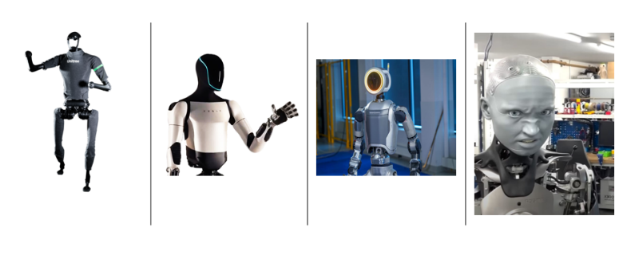
Türleşme

Slide 11
Thank You!
“We shape our tools and thereafter they shape us”
Marshall McLuhan
Onur Koç
Microsoft RTO, Yazar – 3. Kitap 2026/Q1
Boğaziçi Ventures Partner

